Slide 1


Slide 2


Slide 3

A visão de um cristão que mantém um relacionamento diário com a Divindade é diferente daquele que tem um relacionamento esporádico. Comunhão ocasional não combina com bênçãos contínuas.

Slide 4

Objetivo e Princípios do SEE I
Objetivo:
Desenvolver e consolidar o hábito de buscar a Deus na primeira hora de cada manhã.

Slide 5

Objetivo e Princípios do SEE I
Princípios:
1
Deus tem uma programação diária para minha vida em Sua Palavra.
2
Irei à presença de Cristo do jeito que me levantar.

Slide 6
Objetivo e Princípios do SEE I
Princípios:
3
Dizimar e ofertar é adorar a Deus, porque
Ele é digno.
4
Deus perdoa minha ignorância, mas não aceita minha incredulidade.
5
Cada dia devo propor em meu coração honrar e glorificar a Deus.

Slide 7

Objetivos e princípios do SEE II
Objetivo:
Desenvolver e consolidar o hábito de educar a mente para aprender a gostar daquilo que é saudável e a usar os oito remédios da natureza.

Slide 8
Objetivos e princípios do SEE II
Princípios:
1
A Mensagem da Saúde influencia todo o meu estilo de vida e não é somente mais um hábito.
2
O Senhor Jesus deseja restaurar todas as áreas de minha vida: espiritual, física, mental e social, além de me levar a cuidar do meio ambiente.

Slide 9
Objetivos e princípios do SEE II
Princípios:
3
A Reforma da Saúde é progressiva.
4
Minha família e minha igreja devem ser um centro de amorosa educação e promoção da saúde.

Slide 10
Objetivos e princípios do SEE II
Princípios:
5
Preciso desenvolver e consolidar o hábito de aprender a gostar do que é saudável.
6
Tudo o que faço com meu corpo, afeta minha mente e a comunhão com Deus.

Slide 11

Espiritualidade e saúde

Slide 12
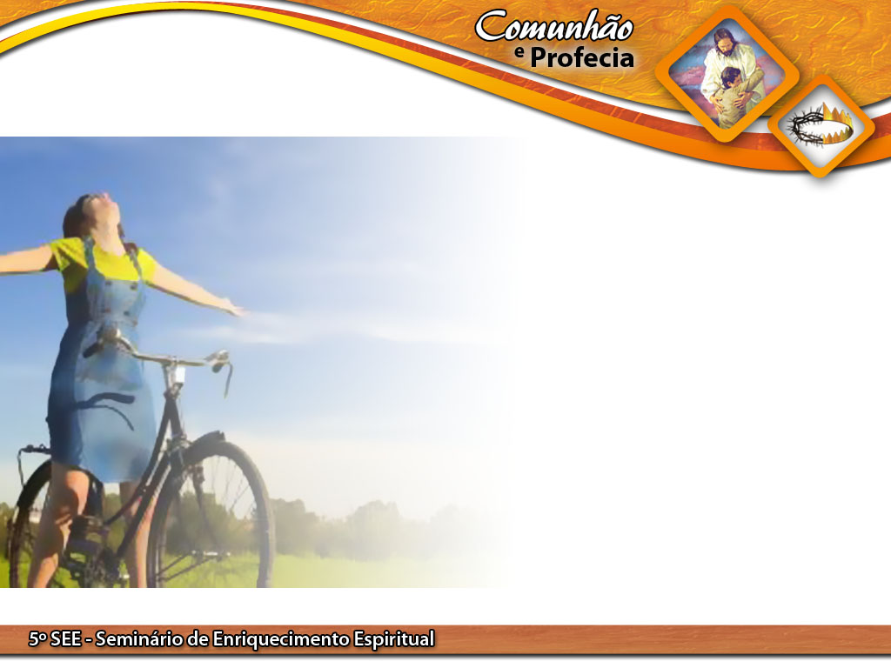
Para o verdadeiro Adventista do Sétimo Dia, o cuidado da saúde é uma questão diária, assim como é a sua espiritualidade. As duas andam de mãos dadas. Não é normal uma pessoa espiritual não ser cuidadosa com sua saúde.

Slide 13

As três perguntas cruciais

Slide 14
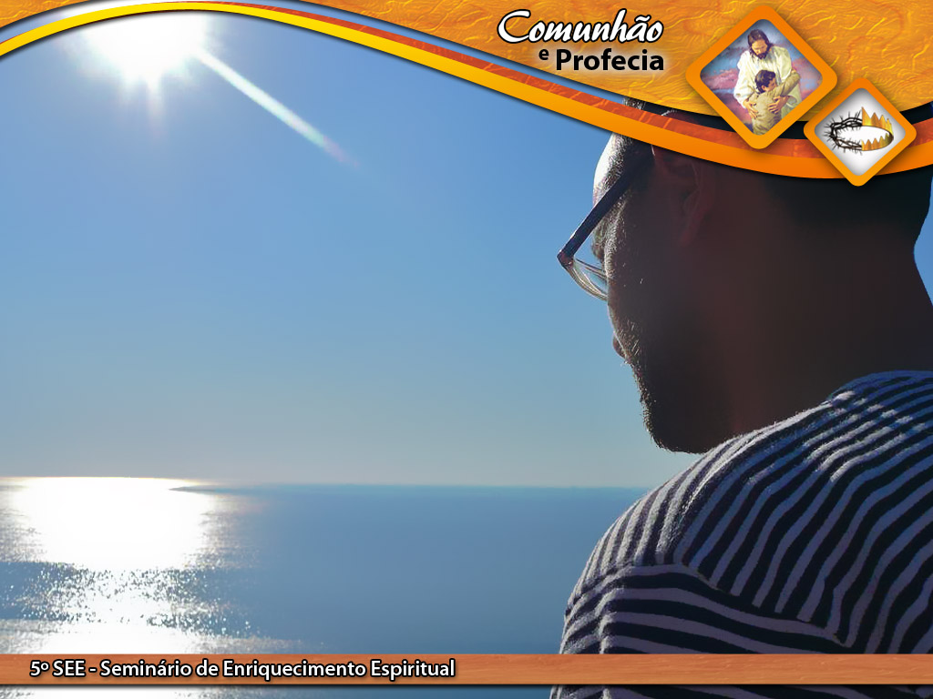
O que comer? Quanto comer? Como comer?

Slide 15
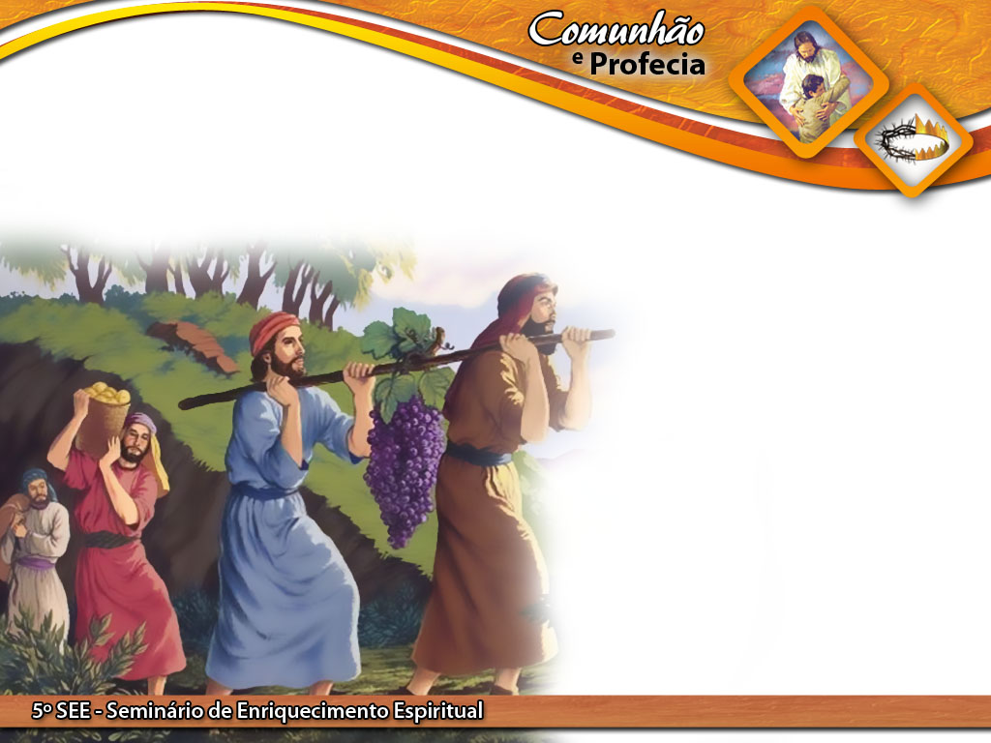
Comida antes de entrar em Canaã

Slide 16
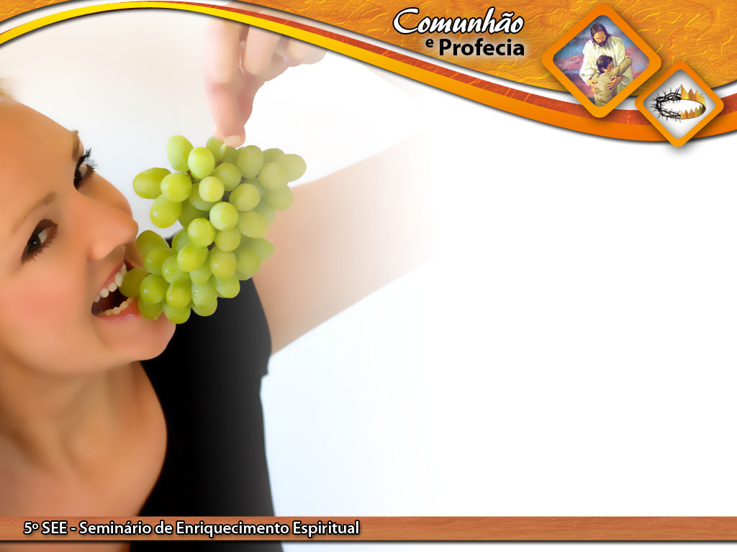
Não é difícil concluir que a comida e a bebida estão ligadas diretamente à cultura e aos costumes de uma nação. O que comemos e bebemos reflete, em grande parte, a cultura na qual fomos criados.

Slide 17
Assim como Deus prescreveu o que Adão e Eva deveriam comer no Éden, e os israelitas antes da entrada na Canaã terrestre, semelhantemente Ele também indicou o tipo de alimento que o remanescente deveria usar antes da entrada na Canaã celestial.

Slide 18

“Cereais, frutas, nozes e verduras constituem o regime dietético escolhido por nosso Criador. Esses alimentos, preparados da maneira mais simples e natural possível, são os mais saudáveis e nutritivos. Proporcionam uma força, uma resistência e vigor intelectual que não são promovidos por uma alimentação mais complexa e estimulante” (A Ciência do Bom Viver, p. 296).

Slide 19
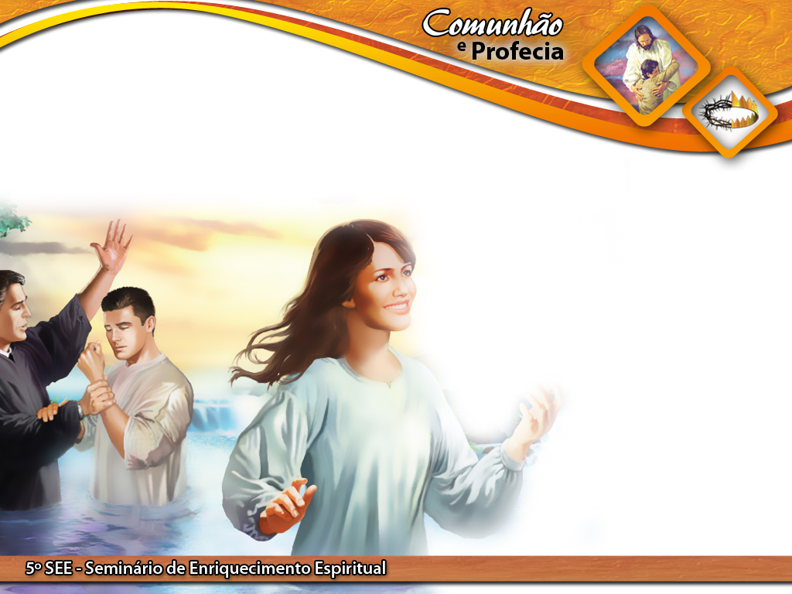
SEE III: O Batismo Diário no Espírito Santo
O significado, os elementos dessa cerimônia e o exemplo de quem é batizado.

Slide 20
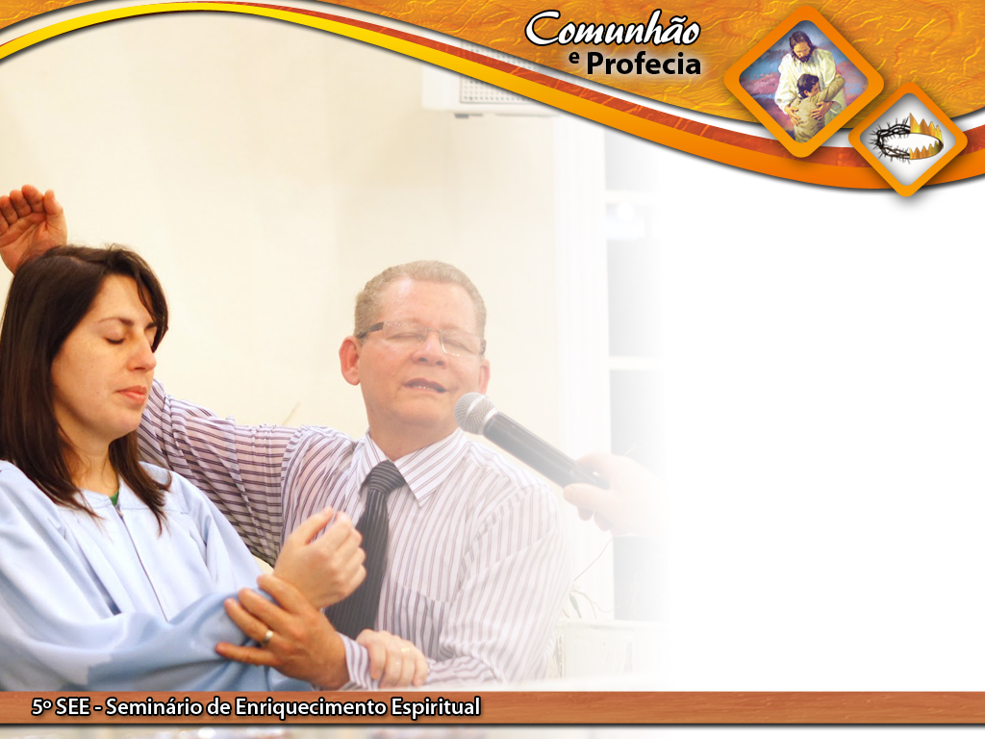
O que significa para o remanescente
O princípio aqui estabelecido é: Primeiro, Deus. Nesse processo, o Espírito Santo trabalha com o ser humano e este conduz a missão segundo a vontade de Deus.

Slide 21
Os últimos 40 dias de Jesus aqui na Terra depois da ressurreição foram em sua maior parte dedicados a esse assunto que seria essencial para o estabelecimento definitivo de uma igreja viva pela comunhão (batismo diário do Espírito Santo) e ativa na grande comissão (missão centrípeta e centrífuga).

Slide 22
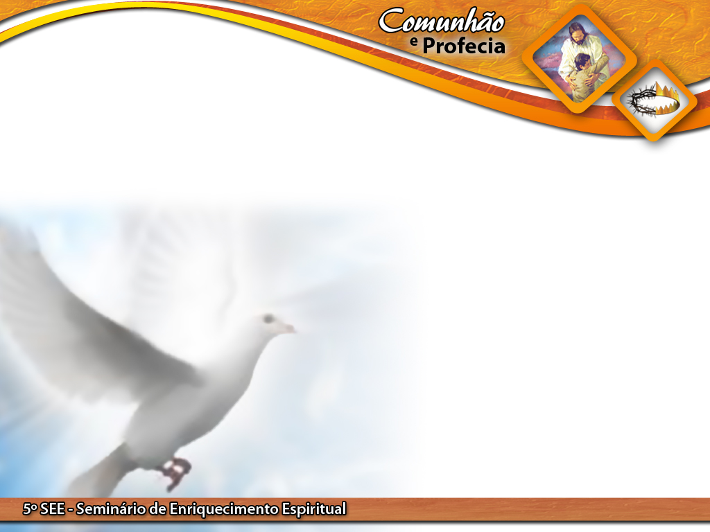
Quais os elementos principais para o batismo no Espírito Santo?:
Oração, estudo e meditação na Palavra, louvor e testemunho.

Slide 23
Como é a vida de um crente batizado diariamente pelo Espírito Santo?
Nosso modelo e exemplo é Cristo. A vida dele aqui na Terra como homem foi totalmente dirigida pelo Espírito Santo.

Slide 24
“Todo obreiro que segue o exemplo de Cristo, estará apto a receber e empregar o poder que Deus prometeu a Sua igreja para a maturação da seara da Terra. Manhã após manhã, ao se ajoelharem os arautos do evangelho perante o Senhor, renovando-Lhe seus votos de consagração, Ele lhes concederá a presença de Seu Espírito, com Seu poder vivificante e santificador. Ao saírem para seus deveres diários, têm eles a certeza de que a invisível atuação do Espírito Santo os habilita a serem ‘cooperadores de Deus’ ”
(1Co 3:9). (Atos dos Apóstolos, p. 55 e 56).

Slide 25

SEE IV: Vida diária na presença de Cristo
A permanência diária em Cristo.

Slide 26
Objetivos e metas
Objetivo
No DNA de sua crença está a verdade de que deve esperar Jesus a qualquer momento desse dia.

Slide 27
Objetivos e metas
Meta
Estar pronto para encontrar com Ele hoje, a qualquer momento do dia.

